Slide 1


Slide 2

MÓDULO #4.0
Modelos de classificação
Priscilla Koch Wagner
Vivian Mayumi Yamassaki

Slide 3
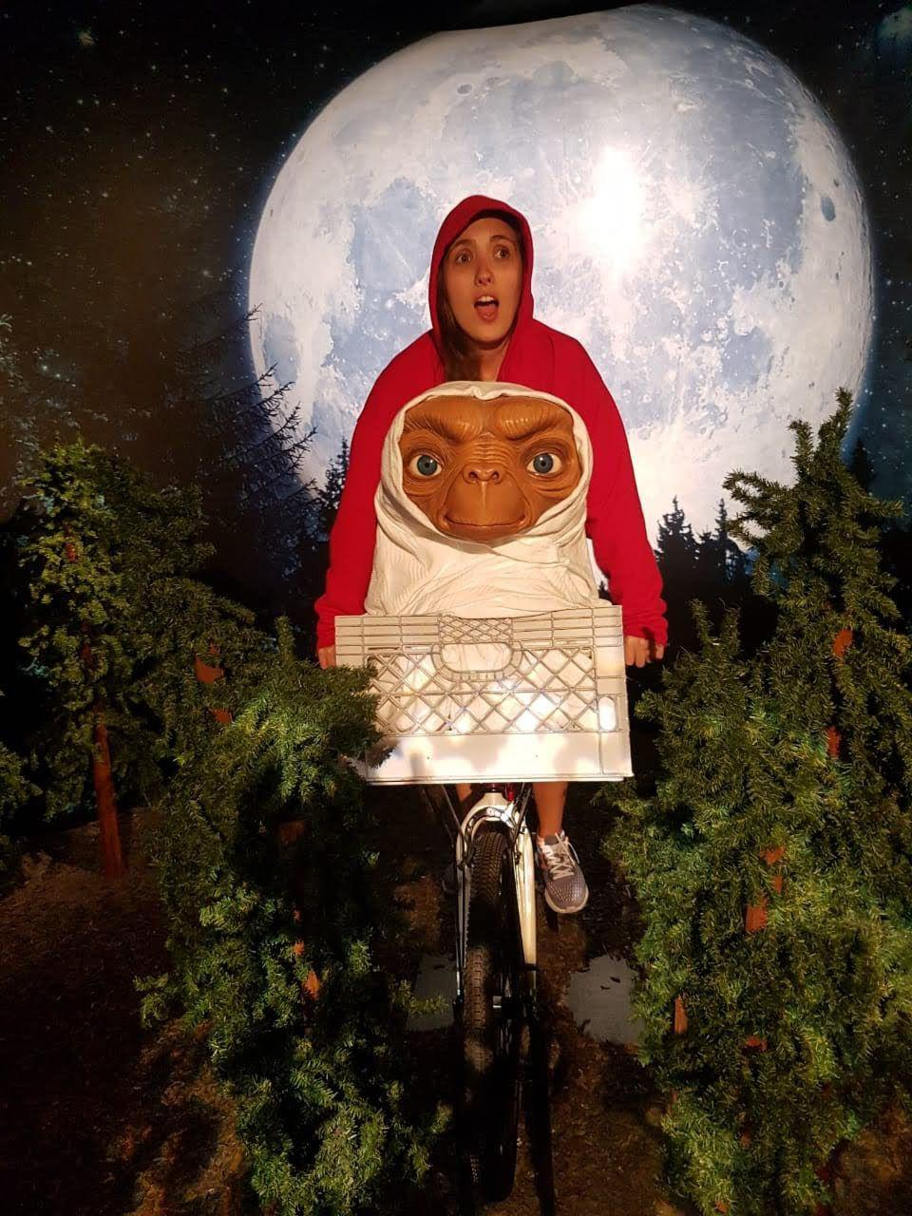


Priscilla Koch Wagner
Cientista de Dados na BLU365
priscillaKW
priscilla-wagner

Slide 4
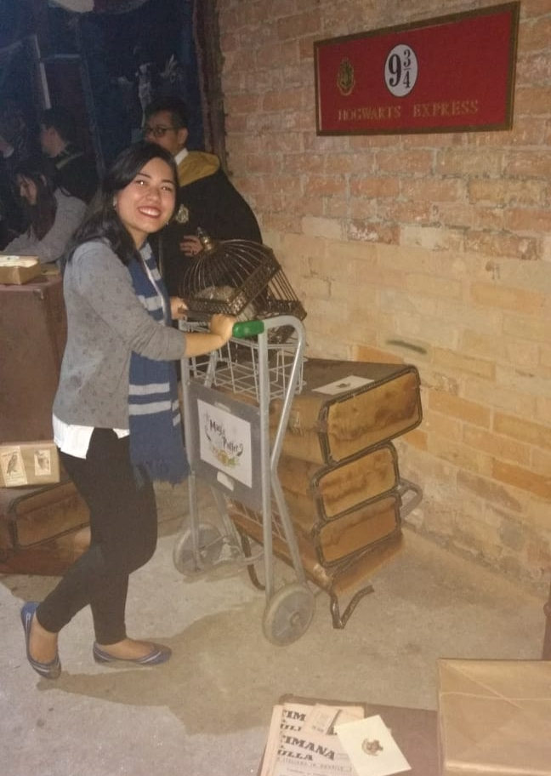
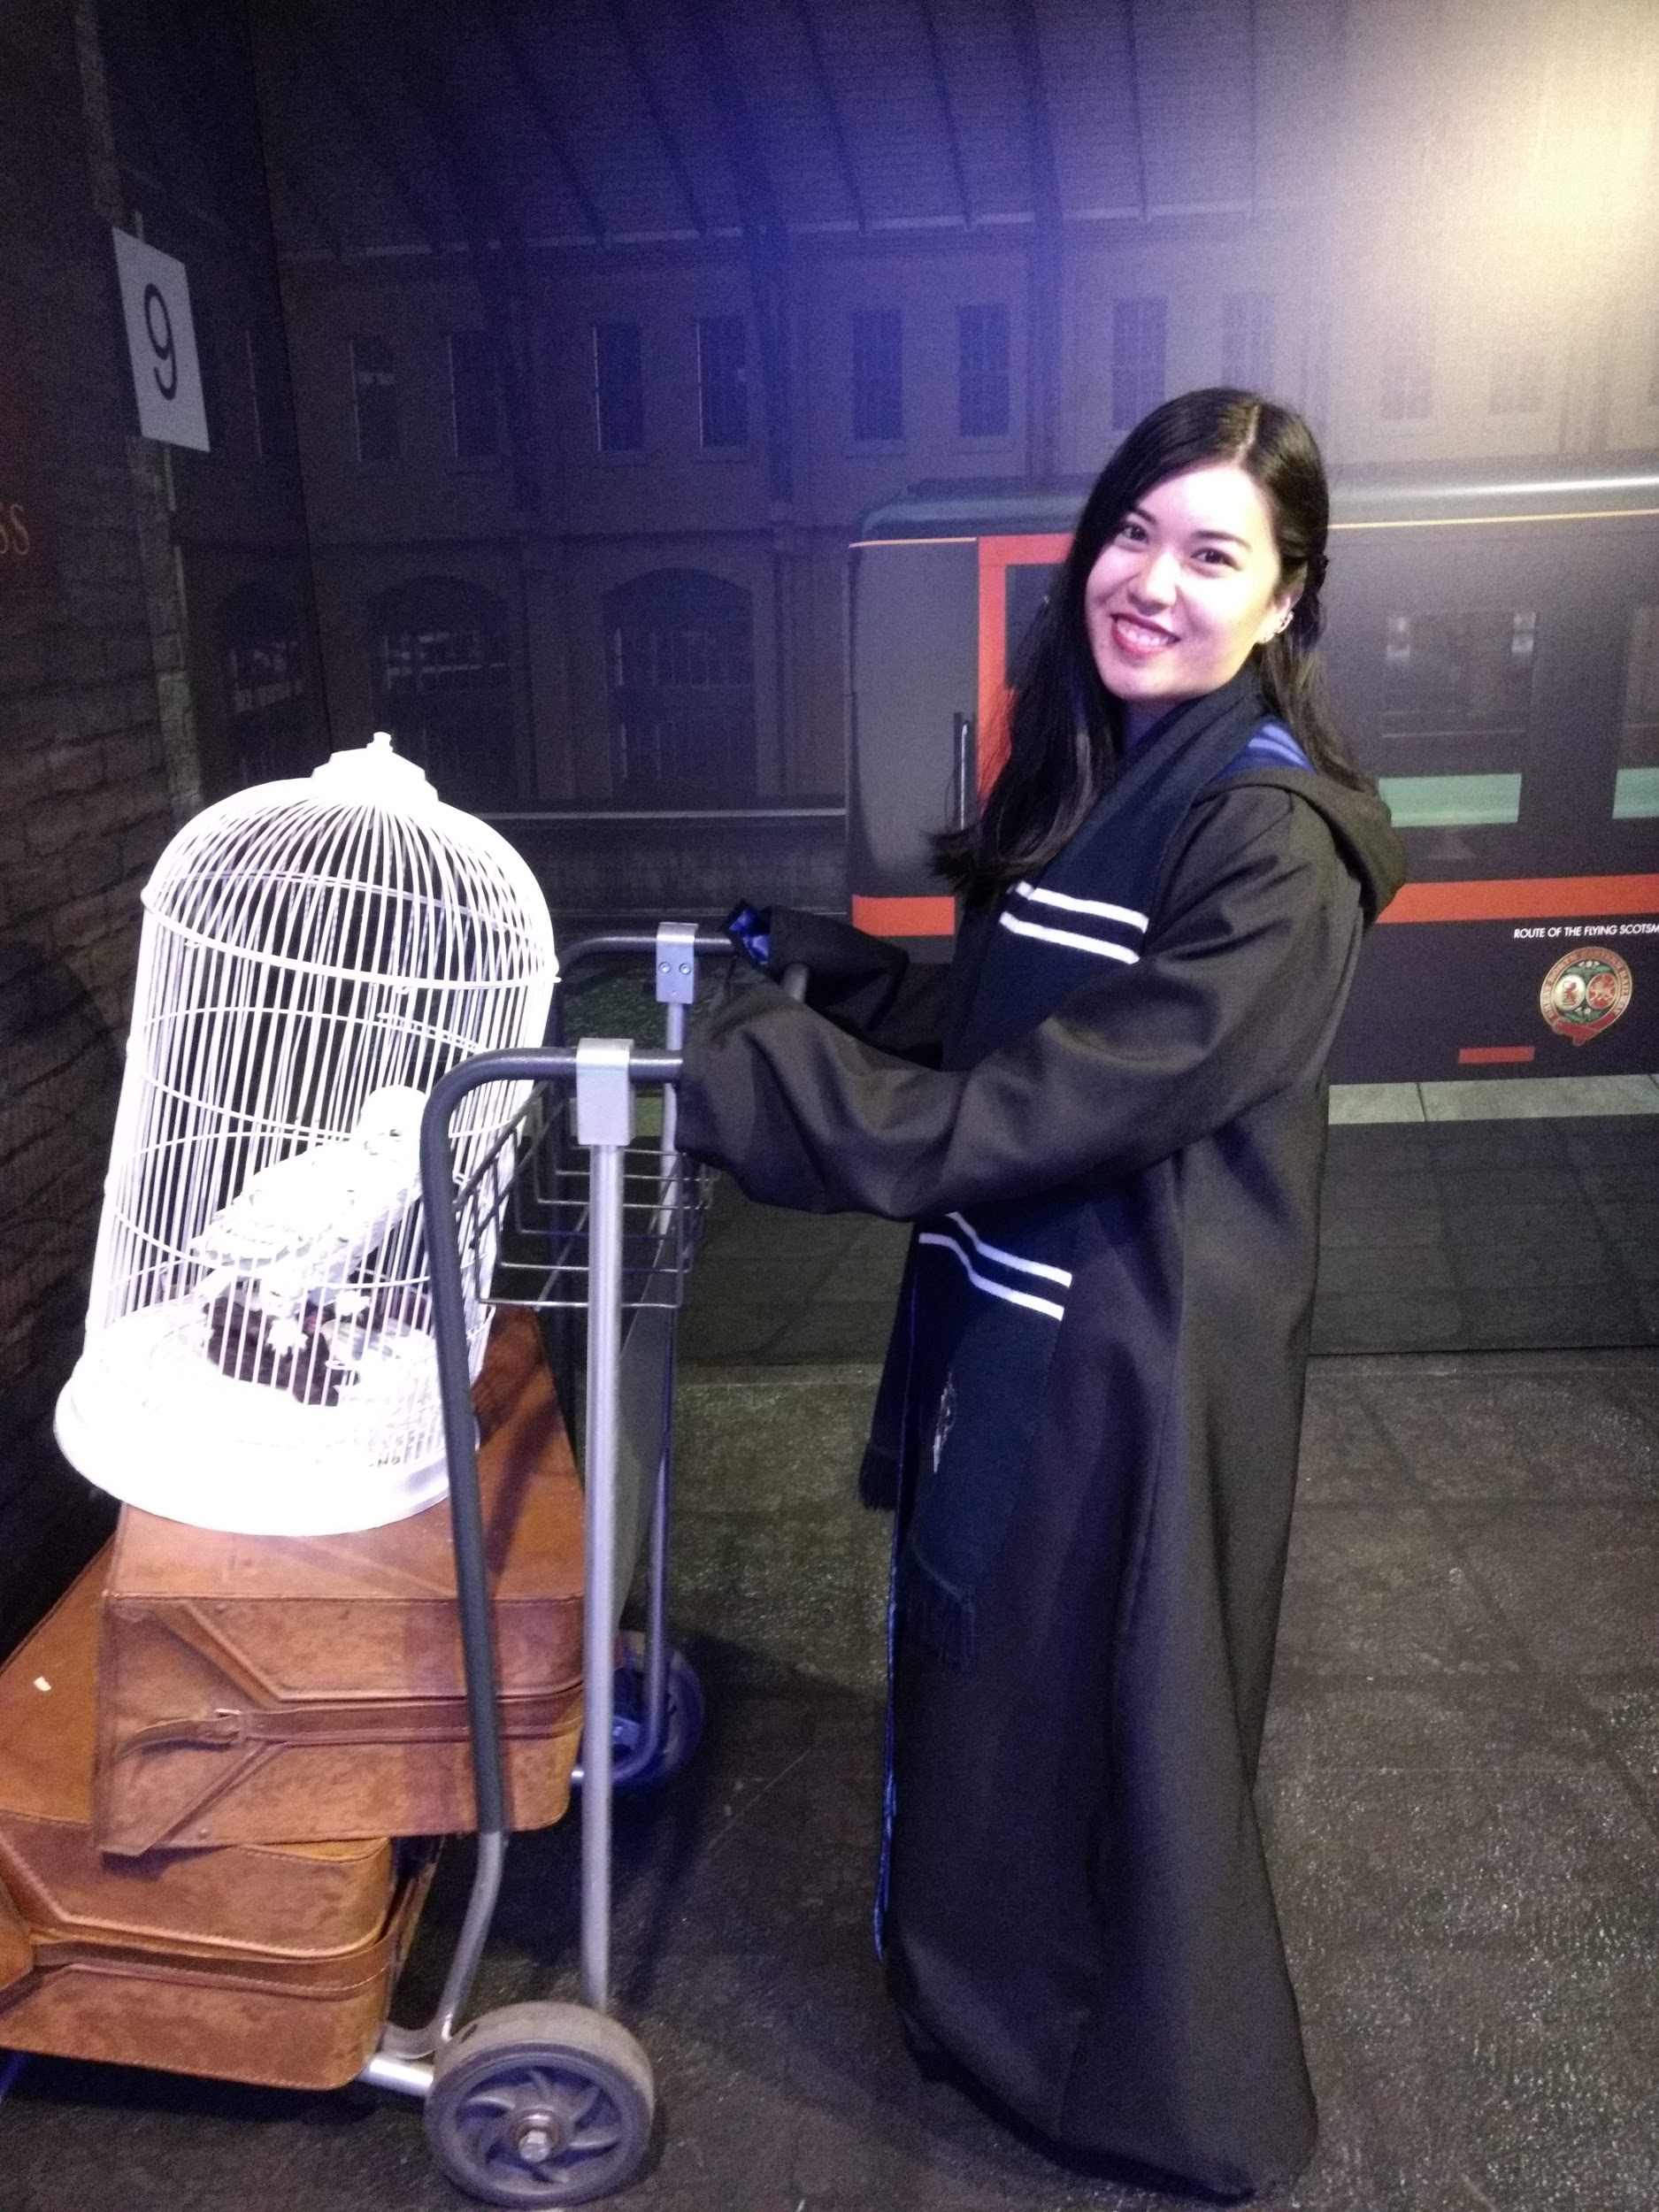
Vivian Mayumi Yamassaki
Cientista de Dados na Creditas
vivianyamassaki
vivianyamassaki

Slide 5

Recapitulando:
O que vocês aprenderam na última aula de sábado?

Slide 6

Regressão!
Em que situações vocês a usariam?

Slide 7

E se tivéssemos que predizer se um imóvel vai ser vendido ou não?
Poderíamos fazer uma regressão nesse caso?

Slide 8
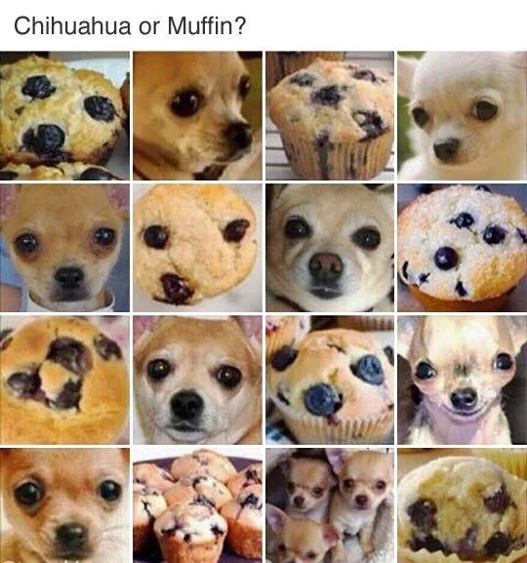
Predizer se um imóvel será vendido ou não assim como predizer...
se um e-mail é spam ou não
a raça de um cachorro com base em uma foto
São problemas de CLASSIFICAÇÃO!

Slide 9
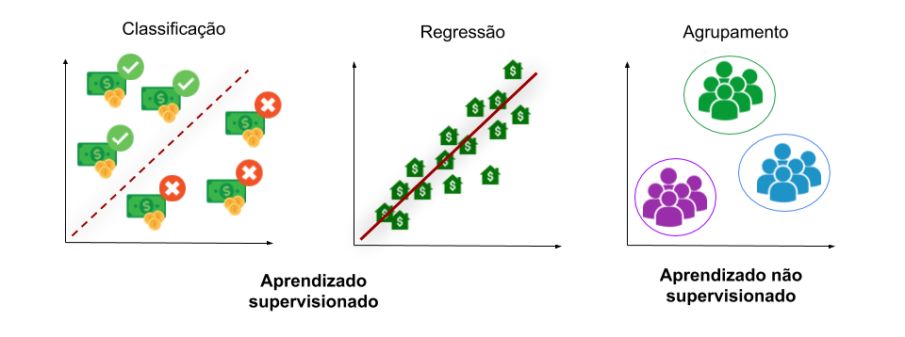
Classificação vs regressão

Slide 10

Classificação
Aprendizado supervisionado
Regressão
Machine Learning

Slide 11
Afinal o que é
MACHINE LEARNING?

Slide 12
“Aprendizado de Máquina ou Machine Learning é um conjunto de regras e procedimentos, que permite que os computadores possam agir e tomar decisões baseados em dados ao invés de ser explicitamente programados para realizar uma determinada tarefa”
* Citação retirada daqui.

Slide 13
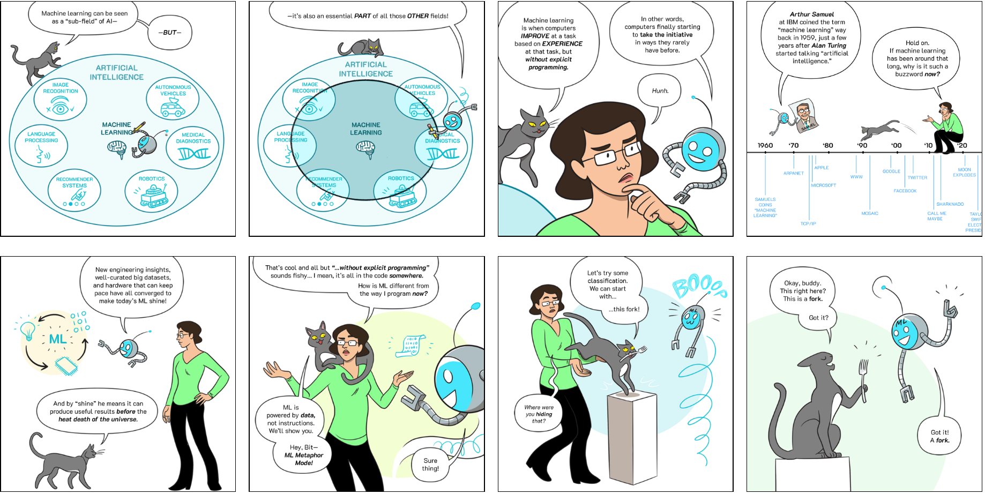
Machine Learning é alimentado por dados e não instruções
Aqui você consegue ver o quadrinho completo :)

Slide 14
Categorias
Aprendizado Não-Supervisionado (em que não há labels):
Clusterização
Aprendizado Supervisionado (em que há labels):
Classificação
Regressão
* há também o aprendizado semi-supervisionado (em que há alguns dados com labels e a maioria não, mas são métodos menos utilizados e que ainda estão surgindo) e o aprendizado por reforço (em que o programa tenta na verdade encontrar “caminhos”).

Slide 15

Aprendizado supervisionado vs não supervisionado
Diagrama retirado do Machine Learning For Everyone

Slide 16

Aprendizado supervisionado vs não supervisionado
Diagrama retirado do Machine Learning For Everyone

Slide 17

Aprendizado supervisionado e não supervisionado
Aprendizado supervisionado
Regressão
Classificação
Aprendizado não supervisionado
Clustering

Slide 18
Classificação de dados
Na tarefa de classificação, o objetivo é que nosso algoritmo seja capaz de indicar a qual classe um exemplo pertence com base em um conjunto de dados já classificado.
Atributos (features)
Classe (target/label)
Idade | Renda | Possui dívidas | Cartão de crédito aprovado
18 | 1000 | Não | Não
25 | 2500 | Sim | Sim
50 | 4500 | Sim | Não
42 | 10000 | Não | Não
33 | 6000 | Não | Sim
27 | 5700 | Não | Não
Exemplo

Slide 19

Há diferentes tipos de conjunto de dados...
Conjunto de treinamento é utilizado pelo modelo para aprender
Conjunto de teste é utilizado para avaliar o desempenho do modelo para dados não vistos
* Pode ainda existir um conjunto de validação, conforme explicado aqui.

Slide 20

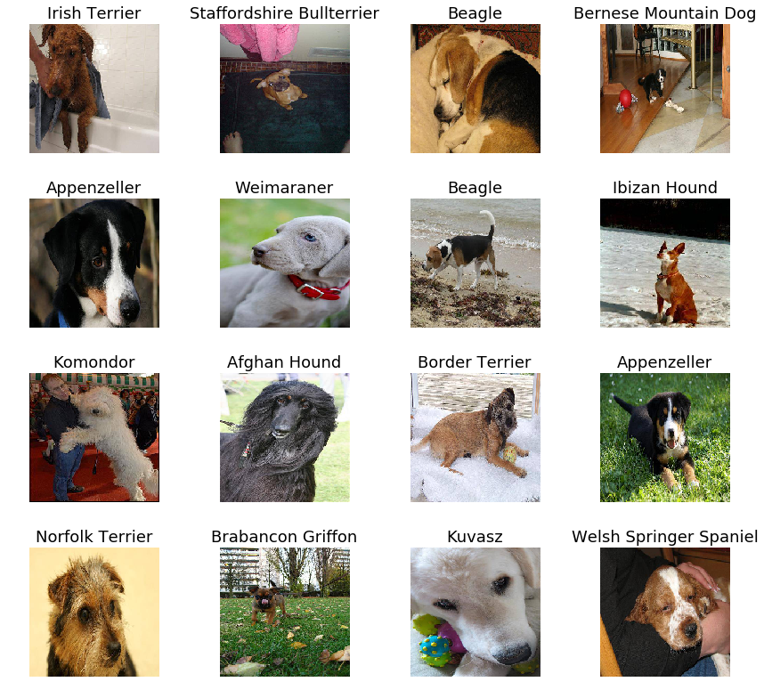
Tipos de problemas
Classificação binária
Classificação multiclasse

Slide 21


Vamos construir nosso primeiro modelo de classificação?
Problema: predizer se um passageiro sobreviveu ao naufrágio do Titanic ou não.
Classificação binária

Slide 22

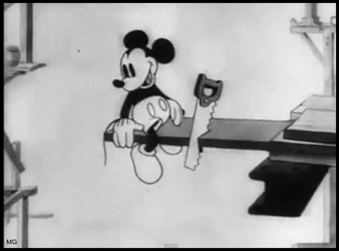
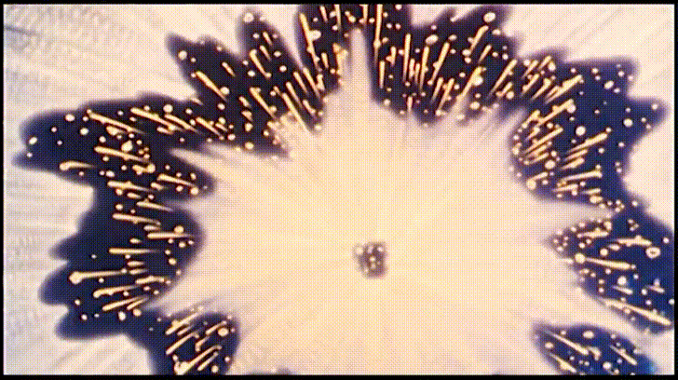

Vamos construir nosso primeiro modelo de classificação?
Seguiremos o seguinte fluxo:
Análise exploratória
Feature
Engineering
Avaliação
Modelagem
Pré-processamento dos dados

Slide 23
Pré-processamento dos dados
Essa etapa é MUITO importante (e é a que demora mais tempo)!!!
É nela em que iremos preparar o conjunto de dados que será utilizado para treinar o modelo
Análise exploratória
Entender o conjunto de dados
Identificar quais atributos fazem sentido
Identificar atributos que podem ser criados
Identificar a necessidade de se fazer transformações nos dados
Feature engineering
Preparar o conjunto de dados de maneira apropriada para o problema e para o algoritmo que será utilizado
Nela, lidamos com
Dados faltantes
Outliers
Transformações de atributos categóricos
Etc.
Esse artigo do Medium resume algumas técnicas de Feature Engineering

Slide 24
Vamos praticar!

Slide 25
Pré-processamento dos dados concluído! \o/
Análise exploratória
Feature
Engineering
Avaliação
Modelagem
Pré-processamento dos dados

Slide 26
Que modelo escolher?
Existem diversos algoritmos de Machine Learning para resolvermos problemas de classificação
Naive Bayes
Redes neurais
Árvore de decisão
KNN
SVM
Regressão logística
O Scikit Learn já tem a implementação de vários desses algoritmos

Slide 27
Árvore de Decisão

Slide 28

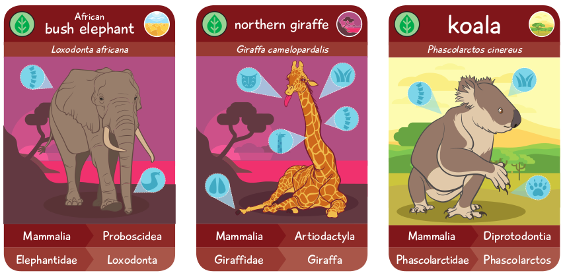

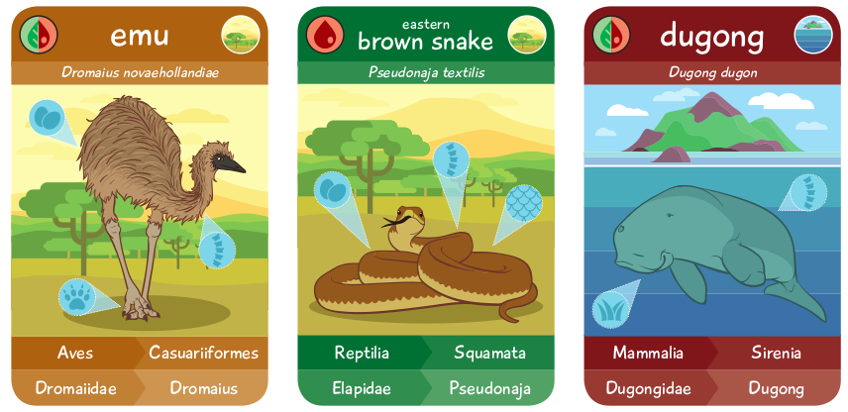
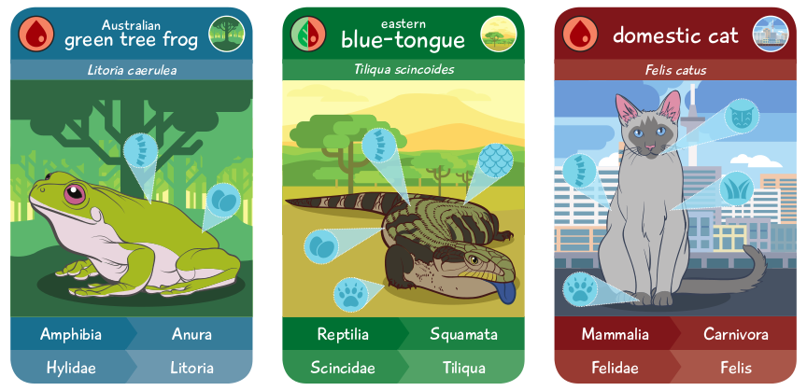
Vamos começar com alguns exemplos...
Akinator!
Recomendação de APPs!
Espécies de animais!

Slide 29



Recomendação de apps
Escolaridade | Faixa etária | Aplicativo
Ensino médio | Idoso
Ensino superior | Idoso
Ensino médio | Adulto
Ensino superior | Adulto
Ensino superior | Adulto
Ensino médio | Idoso
Ensino médio | Adulto
Ensino médio | Adulto
Ensino superior | Idoso
Ensino superior | Adulto
Escolaridade
Faixa etária
Aplicativo baixado

Slide 30
Recomendação de apps
Escolaridade | Faixa etária | Aplicativo
Ensino médio | Idoso
Ensino superior | Idoso
Ensino médio | Adulto
Ensino superior | Adulto
Ensino superior | Adulto
Ensino médio | Idoso
Ensino médio | Adulto
Ensino médio | Adulto
Ensino superior | Idoso
Ensino superior | Adulto
Uma pessoa adulta com ensino médio completo. Qual aplicativo você recomendaria?

Slide 31
Recomendação de apps
Escolaridade | Faixa etária | Aplicativo
Ensino médio | Idoso
Ensino superior | Idoso
Ensino médio | Adulto
Ensino superior | Adulto
Ensino superior | Adulto
Ensino médio | Idoso
Ensino médio | Adulto
Ensino médio | Adulto
Ensino superior | Idoso
Ensino superior | Adulto
Uma pessoa aposentada de 65 anos. Qual aplicativo você recomendaria?

Slide 32
Recomendação de apps
Escolaridade | Faixa etária | Aplicativo
Ensino médio | Idoso
Ensino superior | Idoso
Ensino médio | Adulto
Ensino superior | Adulto
Ensino superior | Adulto
Ensino médio | Idoso
Ensino médio | Adulto
Ensino médio | Adulto
Ensino superior | Idoso
Ensino superior | Adulto
Entre faixa etária e escolaridade, qual parece ser mais importante para recomendar um aplicativo?
Escolaridade
Faixa etária

Slide 33
Recomendação de apps
Escolaridade | Faixa etária | Aplicativo
Ensino médio | Idoso
Ensino superior | Idoso
Ensino médio | Adulto
Ensino superior | Adulto
Ensino superior | Adulto
Ensino médio | Idoso
Ensino médio | Adulto
Ensino médio | Adulto
Ensino superior | Idoso
Ensino superior | Adulto
Entre faixa etária e escolaridade, qual parece ser mais importante para recomendar um aplicativo?
Escolaridade
Faixa etária
Escolaridade
Ensino Médio | Ensino Superior
Faixa etária
Adulto | Idoso

Slide 34
Recomendação de apps
Escolaridade | Faixa etária | Aplicativo
Ensino médio | Idoso
Ensino superior | Idoso
Ensino médio | Adulto
Ensino superior | Adulto
Ensino superior | Adulto
Ensino médio | Idoso
Ensino médio | Adulto
Ensino médio | Adulto
Ensino superior | Idoso
Ensino superior | Adulto
Entre faixa etária e escolaridade, qual parece ser mais importante para recomendar um aplicativo?
Escolaridade
Faixa etária
Escolaridade
Ensino Médio | Ensino Superior
Faixa etária
Adulto | Idoso

Slide 35
Recomendação de apps
Faixa etária
Escolaridade | Faixa etária | Aplicativo
Ensino médio | Idoso
Ensino superior | Idoso
Ensino médio | Adulto
Ensino superior | Adulto
Ensino superior | Adulto
Ensino médio | Idoso
Ensino médio | Adulto
Ensino médio | Adulto
Ensino superior | Idoso
Ensino superior | Adulto
Idoso
Adulto

Slide 36
Recomendação de apps
Faixa etária
Escolaridade | Faixa etária | Aplicativo
Ensino médio | Idoso
Ensino superior | Idoso
Ensino médio
Ensino superior
Ensino superior
Ensino médio | Idoso
Ensino médio
Ensino médio
Ensino superior | Idoso
Ensino superior
Idoso
Adulto
Escolaridade
Ensino superior
Ensino médio
Escolaridade
Ensino Médio | Ensino Superior

Slide 37
Recomendação de apps
Faixa etária
Escolaridade | Faixa etária | Aplicativo
Ensino médio | Idoso
Ensino superior | Idoso
Ensino médio | Adulto
Ensino superior | Adulto
Ensino superior | Adulto
Ensino médio | Idoso
Ensino médio | Adulto
Ensino médio | Adulto
Ensino superior | Idoso
Ensino superior | Adulto
Idoso
Adulto
Escolaridade
Ensino superior
Ensino médio

Slide 38
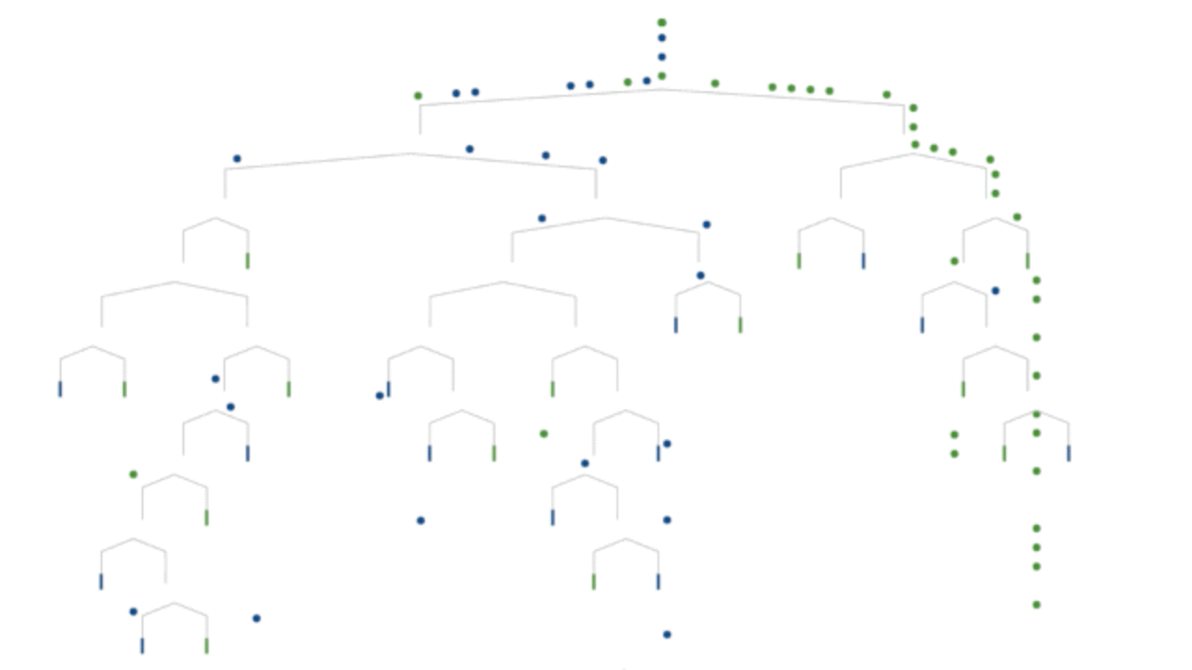
Mas afinal, o que é árvore de decisão?
É um modelo que busca aprender uma sequência de regras estruturadas em uma árvore a fim de maximizar a separação entre exemplos de diferentes classes
Retiramos esse gif daqui. Nesse link tem um conteúdo mais interativo explicando sobre esse tipo de modelo :)

Slide 39
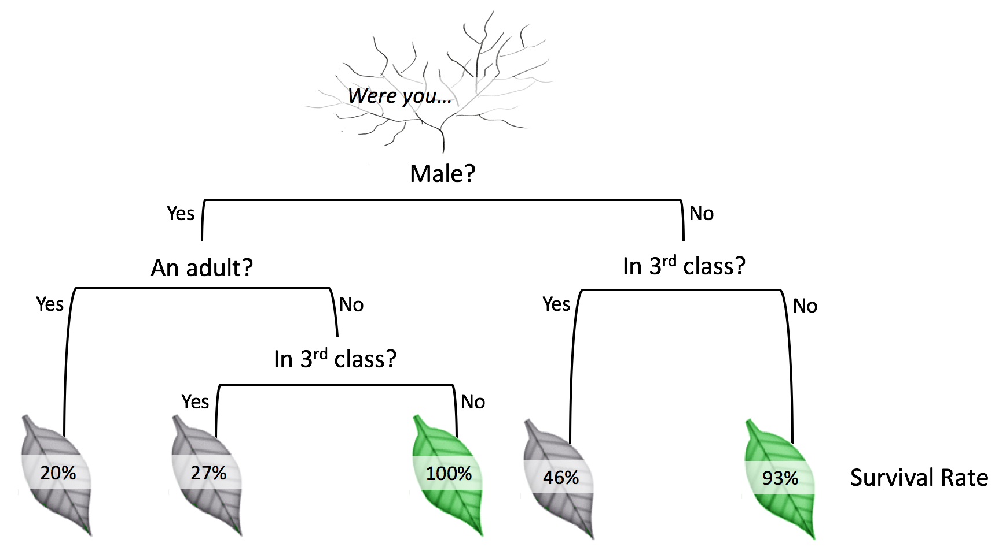

Mas afinal, o que é árvore de decisão?
Nó interno representa um atributo
Ramo é a decisão sobre um atributo
Folha é o nó final com a classe predita
O treinamento é feito através da construção da árvore.
Nó interno
Ramo
Folha

Slide 40

Legal! E… como eu construo?
Vamos usar mais um exemplo:
Prever quando
alguém vai jogar bola!
Dia | Aspecto | Umidade | Vento | Jogar?
D1 | ensolarado | alta | forte | não
D2 | ensolarado | alta | fraco | não
D3 | nublado | alta | fraco | sim
D4 | chuvoso | alta | fraco | sim
D5 | chuvoso | normal | fraco | sim
D6 | chuvoso | normal | forte | não
D7 | nublado | normal | forte | sim
D8 | ensolarado | alta | fraco | não
D9 | ensolarado | normal | fraco | sim
D10 | chuvoso | normal | fraco | sim
D11 | ensolarado | normal | forte | sim
D12 | nublado | alta | forte | sim
D13 | nublado | normal | fraco | sim
D14 | chuvoso | alta | forte | não

Slide 41
Escolhendo atributos
Por qual atributo devemos começar a nossa árvore?
Vento
Umidade
Forte
Fraco
Alta
Normal
3 sim / 3 não
6 sim / 2 não
3 sim / 4 não
6 sim / 1 não
Aspecto
Ensolarado
Nublado
Chuvoso
2 sim / 3 não
4 sim
3 sim / 2 não

Slide 42
Escolhendo atributos
O melhor atributo é aquele que discrimina melhor a nossa variável resposta (Jogar)
O atributo Aspecto representa um ganho de informação maior!
Aspecto
Ensolarado
Nublado
Chuvoso
2 sim / 3 não
4 sim
3 sim / 2 não

Slide 43
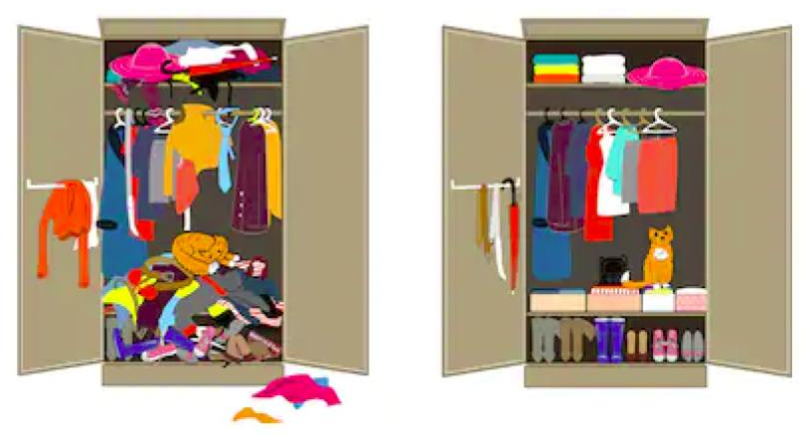

Entropia
Como fazemos pra escolher o melhor atributo sistematicamente?
Vamos usar a entropia dos subconjuntos como métrica de impureza!
A entropia mede quão “bagunçado” é um conjunto de dados!
Entropia alta = dados misturados
Entropia baixa = dados separados

Slide 44
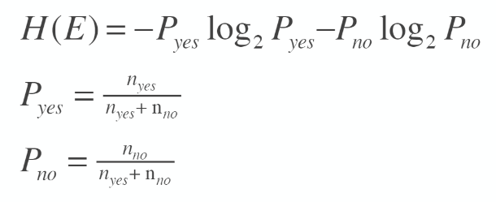
Entropia - Cálculo

Slide 45
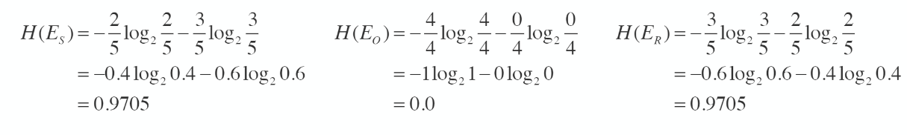
Entropia - Exemplo
Aspecto
Ensolarado
Nublado
Chuvoso
2 sim / 3 não
4 sim
3 sim / 2 não

Slide 46
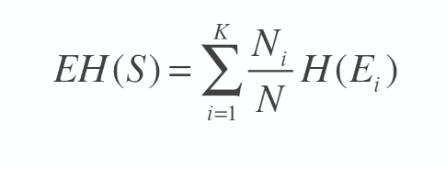
Entropia Esperada
Esse cálculo mostra a entropia de cada subgrupo formato pela divisão do atributo aspecto;
Como calcular a entropia esperada de cada atributo?
Considere uma divisão S em um atributo com K valores diferentes, que divide o conjunto E, de tamanho N, em subconjuntos E₁, E₂, E₃… E_{k} de tamanhos N₁, N₂, N₃… N_{k}, respectivamente.
No nosso exemplo:
S = atributo aspecto
K = 3 (ensolarado, nublado, chuvoso)
E = conjunto de dados de tamanho N=14
H(E_{i}) = entropia calculada de cada subconjunto

Slide 47
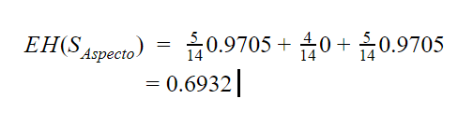
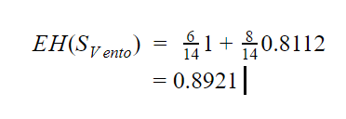
Entropia Esperada - Exemplo
Aspecto
Vento
Ensolarado
Nublado
Chuvoso
Forte
Fraco
2 sim / 3 não
4 sim
3 sim / 2 não
3 sim / 3 não
6 sim / 2 não

Slide 48
Ganho de informação
Queremos reduzir a entropia, para aumentar o ganho de informação!
Entropia alta = dados misturados = menor ganho de informação
Entropia baixa = dados separados = maior ganho de informação

Slide 49
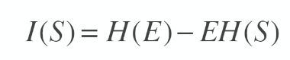
Ganho de informação - Cálculo
Dia | Aspecto | Umidade | Vento | Jogar?
D1 | ensolarado | alta | forte | não
D2 | ensolarado | alta | fraco | não
D3 | nublado | alta | fraco | sim
D4 | chuvoso | alta | fraco | sim
D5 | chuvoso | normal | fraco | sim
D6 | chuvoso | normal | forte | não
D7 | nublado | normal | forte | sim
D8 | ensolarado | alta | fraco | não
D9 | ensolarado | normal | fraco | sim
D10 | chuvoso | normal | fraco | sim
D11 | ensolarado | normal | forte | sim
D12 | nublado | alta | forte | sim
D13 | nublado | normal | fraco | sim
D14 | chuvoso | alta | forte | não
Onde H(E) é a entropia geral do conjunto, considerando subgrupos E_{i} como as instâncias de cada classe (9 sim / 5 não).

Slide 50
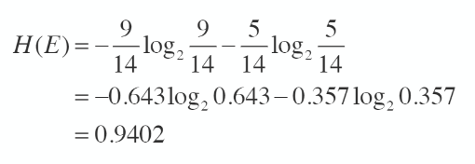

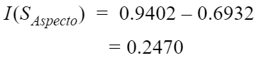
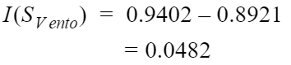
Ganho de informação - Cálculo
Aspecto
Vento
Ensolarado
Nublado
Chuvoso
Forte
Fraco
2 sim / 3 não
4 sim
3 sim / 2 não
3 sim / 3 não
6 sim / 2 não

Slide 51
Após todos os cálculos, essa seria a nossa árvore final:
Ensolarado
Aspecto
Chuvoso
Nublado
Umidade
Sim
Vento
Alta
Normal
Forte
Fraco
Não
Sim
Não
Sim

Slide 52

Quais são as vantagens da árvore de decisão?
Fácil de explicar e interpretar
Pouco esforço na etapa de pré-processamento
Pouco complexas computacionalmente
Serve para problemas de classificação multiclasse
Serve tanto para problemas de classificação quanto regressão

Slide 53

E quais são as desvantagens?
Fácil de ocorrer overfitting
Instáveis
Não garante a melhor construção possível

Slide 54
Vamos praticar!

Slide 55

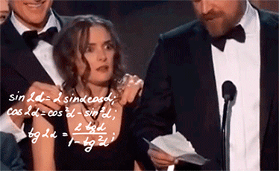
UHUL! Fizemos nosso primeiro modelo de classificação
...Mas como sabemos se nosso modelo está bom?

Slide 56
Precisamos avaliar nosso modelo!
Análise exploratória
Feature
Engineering
Avaliação
Modelagem
Pré-processamento dos dados

Slide 57

No caso do desafio do Titanic, a métrica de avaliação é a ACURÁCIA
Acurácia é a proporção de exemplos que foram preditos corretamente pelo modelo
Vamos submeter nosso modelo e ver a sua acurácia?

Slide 58

Nem sempre a acurácia é a melhor métrica de avaliação...
Vamos supor que tenhamos que resolver um problema de classificação que fosse desbalanceado
O problema seria predizer se uma transação seria fraudulenta ou não. Vamos supor que a proporção de fraudes seja de 3%...
...Se o modelo chutasse todos os exemplos como pertencentes a classe majoritária (não é fraude), teríamos uma acurácia de 97%!
Vocês acham que esse é um bom modelo?

Slide 59

Quais outras métricas de avaliação podemos usar?
Matriz de confusão
60 | 25
8 | 10
TP (True Positive): são os exemplos que eram da classe positiva e o modelo predisse corretamente
TN (True Negative): são os exemplos que eram da classe negativa e o modelo predisse corretamente
FN (False Negative): são os exemplos que eram da classe negativa, mas o modelo predisse quem era da classe positiva
FP (False Positive): são os exemplos que eram da classe positiva, mas o modelo predisse quem era da classe negativa
Sobreviveu
1
TP | FN
FP | TN
Classe real
Classe real
Não obreviveu
0
Sobreviveu
1
Não sobreviveu
0
Classe prevista
Classe prevista

Slide 60
Quais outras métricas de avaliação podemos usar?
O legal da matriz de confusão é que, a partir dela, podemos tirar outras métricas como...
1
TP | FN
FP | TN
Acurácia
De todas as predições que o modelo fez, quantos ele acertou?
Classe real
0
TP + TN
TP + FP + FN + TN
1
0
Classe prevista

Slide 61
Quais outras métricas de avaliação podemos usar?
O legal da matriz de confusão é que, a partir dela, podemos tirar outras métricas como...
60 | 25
8 | 100
Sobreviveu
Classe real
Acurácia
De todas as predições que o modelo fez, quantos ele acertou?
Não sobreviveu
60 + 100
= 0.829
100 + 8 + 25 + 60
Sobreviveu
Não sobreviveu
Classe prevista

Slide 62
Quais outras métricas de avaliação podemos usar?
O legal da matriz de confusão é que, a partir dela, podemos tirar outras métricas como...
1
TP | FN
FP | TN
Precisão
De todas os exemplos que o modelo classificou como sendo da classe positiva, quais realmente eram?
Classe real
0
TP
TP + FP
1
0
Classe prevista

Slide 63
Quais outras métricas de avaliação podemos usar?
O legal da matriz de confusão é que, a partir dela, podemos tirar outras métricas como...
60 | 25
8 | 100
Sobreviveu
Classe real
Precisão
De todas os exemplos que o modelo classificou como sendo da classe positiva, quais realmente eram?
Não sobreviveu
60
= 0.882
60 + 8
Sobreviveu
Não sobreviveu
Classe prevista

Slide 64
Quais outras métricas de avaliação podemos usar?
O legal da matriz de confusão é que, a partir dela, podemos tirar outras métricas como...
1
TP | FN
FP | TN
Recall (sensibilidade)
De todos os exemplos da classe positiva, quantos o modelo classificou corretamente?
Classe real
0
TP
TP + FN
1
0
Classe prevista

Slide 65
Quais outras métricas de avaliação podemos usar?
O legal da matriz de confusão é que, a partir dela, podemos tirar outras métricas como...
60 | 25
8 | 100
Sobreviveu
Classe real
Recall (sensibilidade)
De todos os exemplos da classe positiva, quantos o modelo classificou corretamente?
Não sobreviveu
60
= 0.705
60 + 25
Sobreviveu
Não sobreviveu
Classe prevista
Aqui tem artigo falando sobre a questão do recall vs precisão

Slide 66
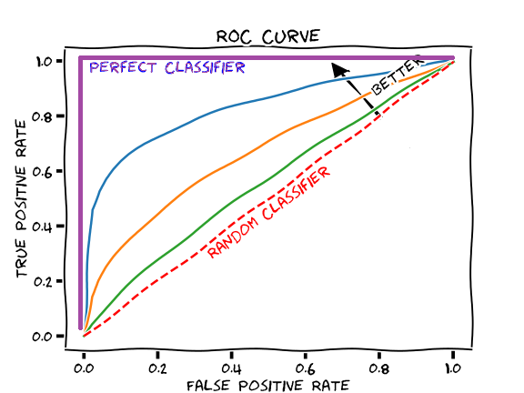
Quais outras métricas de avaliação podemos usar?
A partir dessas métricas que mencionamos, podemos criar várias outras...
ROC AUC
F1-score
2 * (Recall * Precisão)
(Recall + Precisão)
E aqui tem um resumo sobre o F1-score e as métricas que a gente viu anteriormente
Aqui tem um resumo sobre isso

Slide 67
Vamos praticar!

Slide 68

Vamos ver mais um modelo de classificação?
Naive Bayes
Redes neurais
Árvore de decisão
KNN
SVM
Regressão logística

Slide 69
Regressão logística

Slide 70

Espera, regressão logística é um modelo de classificação?
Pois é...É um modelo de classificação binária!

Slide 71
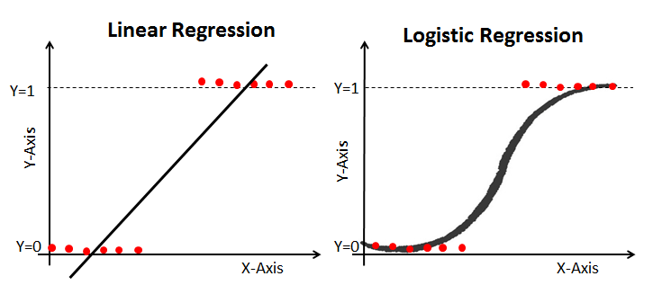
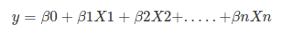
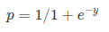
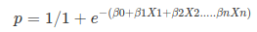
E como a regressão logística funciona?

Slide 72
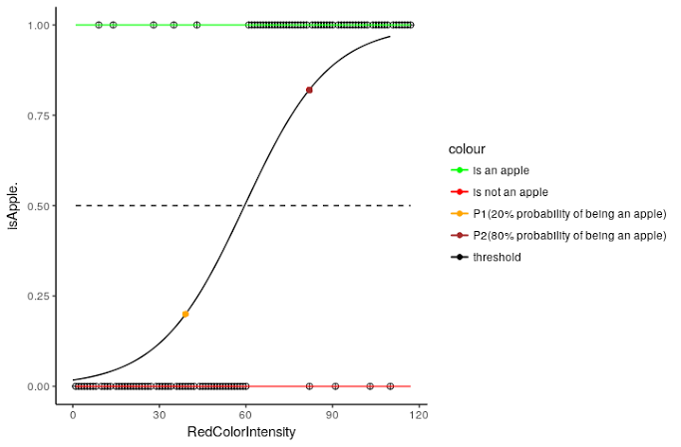
E como a regressão logística funciona?
Tenta encontrar uma curva para separar os exemplos de classes diferentes
A curva é ajustada utilizando uma função logística
Calcula a probabilidade de um exemplo ser 0 ou 1 (no nosso desafio, se o passageiro sobreviveu ou não ao naufrágio do Titanic)
Aqui tem um exemplo de uma regressão logística para o desafio do Titanic
E aqui tem uma explicação um pouco mais aprofundada sobre a matemática por trás

Slide 73

Qual a probabilidade do Jack sobreviver ao naufrágio?
I_{feminino} = 0
I_{2classe} = 0
I_{1classe} = 0
Idade = 20
y = -1,33 + (2,55*I_{feminino}) + (1,27*I_{2classe}) + (2,58*I_{1classe}) - (0,04*Idade)
y = -1,33 + (2,55*0) + (1,27*0) + (2,58*0) - (0,04*20)
y = -2,13
1
1
p_{Jack} = 0.106
p_{Jack} =
=
1 + e^{-y}
1 + e^{-(-2,13)}

Slide 74

E da Rose?
I_{feminino} = 1
I_{2classe} = 0
I_{1classe} = 1
Idade = 17
y = -1,33 + (2,55*I_{feminino}) + (1,27*I_{2classe}) + (2,58*I_{1classe}) - (0,04*Idade)
y = -1,33 + (2,55*1) + (1,27*0) + (2,58*1) - (0,04*17)
y = 3,12
1
1
p_{Rose} = 0.957
p_{Rose} =
=
1 + e^{-y}
1 + e^{-3,12}
Aqui tem a implementação logística do Sklearn para vocês brincarem :D

Slide 75
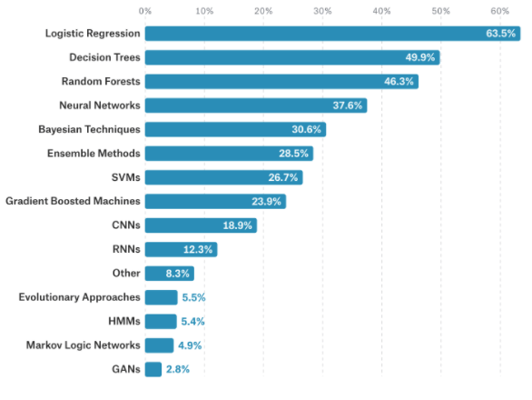
A regressão logística é um dos modelos mais utilizados porque...
É um modelo simples de ser implementado
Geralmente é eficiente
Retorna uma probabilidade
De acordo com pesquisa realizada pelo Kaggle em 2017

Slide 76

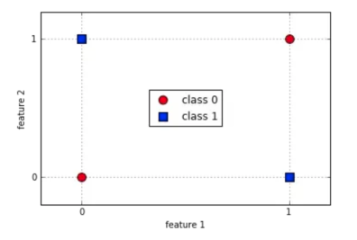
Quais são suas desvantagens?
É necessário tomar cuidado com features correlacionadas
Performa mal com problemas não linearmente separáveis

Slide 77

Por hoje, é isso!
No próximo sábado iremos continuar vendo modelos de classificação (e também veremos clustering) \o/
… Por isso é legal vocês estudarem um pouquinho durante a semana porque vamos utilizar muitas coisas na próxima aula ;)

Slide 78

Vamos preencher o formulário de feedback???
http://bit.ly/bootcamp-ds-sp-feedback-19

Slide 79


Obrigada!
Dúvidas?
Podem nos procurar! :D

